Slide 2
El Credo Del Diablo
“Tú crees que Dios es uno; bien haces: también los demonios creen, y tiemblan” (Santiago 2:19).

Slide 3
1. Creo en el tormento futuro y me estremezco, pero ahora seré desafiante hacia Dios (Mateo 8:29-34, Mateo 25:41)
El Credo Del Diablo
“Tú crees que Dios es uno; bien haces: también los demonios creen, y tiemblan” (Santiago 2:19).

Slide 4
El Credo Del Diablo ...
2. Creo en Dios el Padre, pero considero mi palabra tan buena como la suya (Génesis 3: 1,4,5).
Preguntas
Contradice
Calumnias

Slide 5
El Credo Del Diablo ...
3. Creo en Jesucristo, pero me niego a ceder a Sus reclamos (Mateo 4:3, Marcos 1:24-28, Hechos 19:15, Juan 8:42-44)
Creyeron, pero no le confesaron
Amó la gloria de los hombres más que la gloria de Dios (Juan 12: 42-43)

Slide 6
El Credo Del Diablo ...
4. Creo en la iglesia, pero ayudo a derribarla, no a edificarla (Efesios 3:10).
  Desánimo (2 Cor. 2:11)
  Hipocresía (I Tim. 4:2)
  División (Rom. 16:17-20)
  Falsas Doctrinas
Notes:
4. Creo en la iglesia, pero ayudo a derribarla, no a edificarla (Efesios 3:10).Desánimo (2 Corintios 2:11)Hipocresía (I Tim. 4: 2)División (Romanos 16: 17-20)Doctrinas falsas

Slide 7
El Credo Del Diablo ...
5. Creo en el cielo, pero no hago nada para entrar (Mat. 25:34-40, I Pedro 2:2, 2 Tim. 4:7-8, 18).

Slide 8

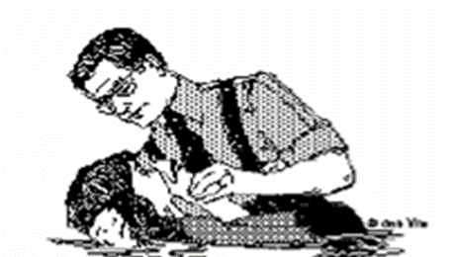


Usted Debe Dar
Los Siguientes Pasos De Obediencia.
DIOS
“por cuanto todos pecaron, y están destituidos de la gloria de Dios”
(Rom. 3:23).
P
E
C
A
D
O
“Cristo… vino a ser autor de eterna salvación para todos los que le obedecen”
(Heb.5:9)
Bautizarse (Hch. 2:38)
CONFESAR (Rom. 10:9,10)
ARREPENTIRSE: (Hch. 17:30)
CREER ((Mar. 16:15-16)
OIR (Rom. 10:17).

